Slide 1



Пізнаємо природу
5 клас
Урок 1
Звідки людина дізнається
про природу

Slide 2

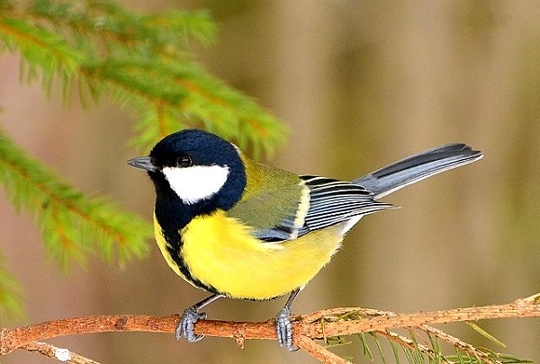
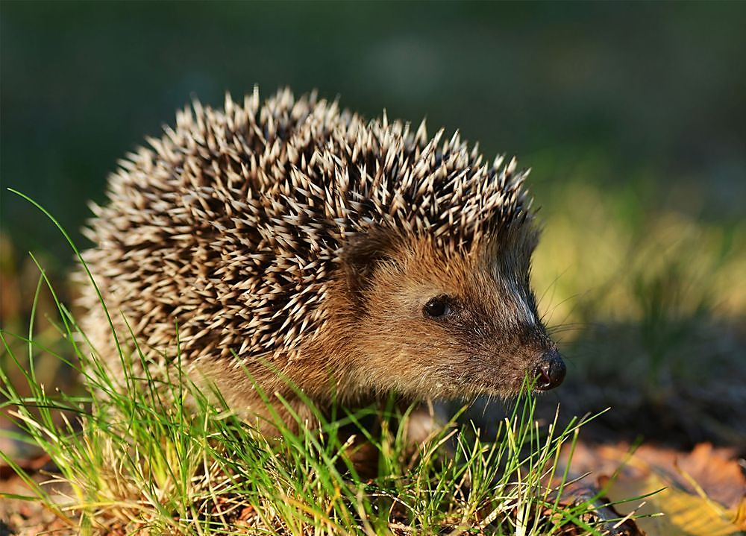
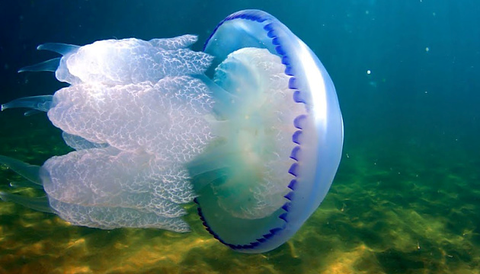
Розглянь колаж. Що тобі відомо про зображені об’єкти? Звідки? Про що хотілося б дізнатися більше?
Синиця
Їжак
Медуза

Slide 3
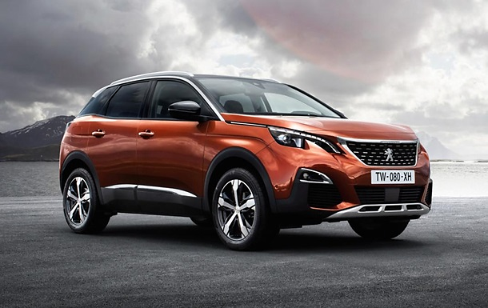
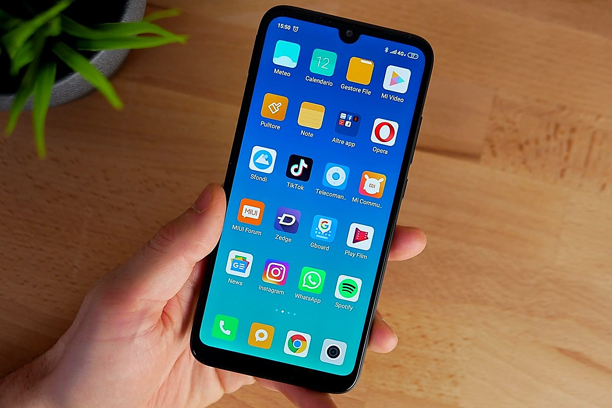
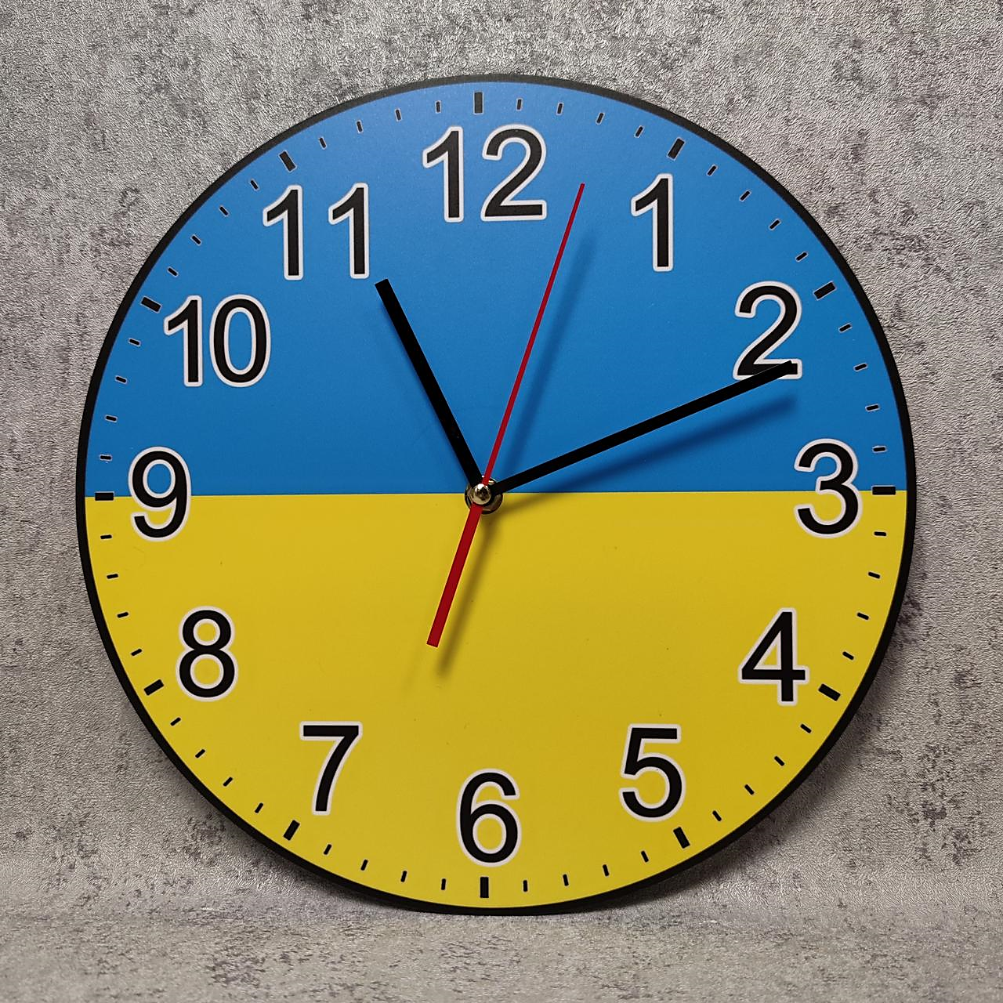
У твоєму оточенні існують тіла, створені людиною. Їх називають руко-творні тіла або вироби, наприклад автомобіль, смартфон, книжка, годин-ник.

Slide 4

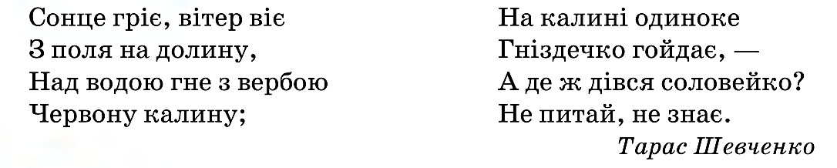
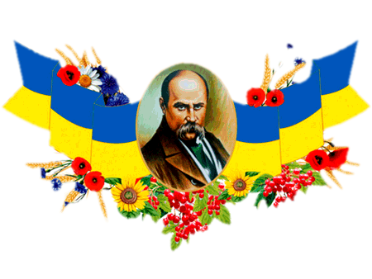
ЗАВДАННЯ 1.
Прочитай вірш і визнач, що із згаданого в ньому є природ-
ним тілом, а що — природним явищем.

Slide 5
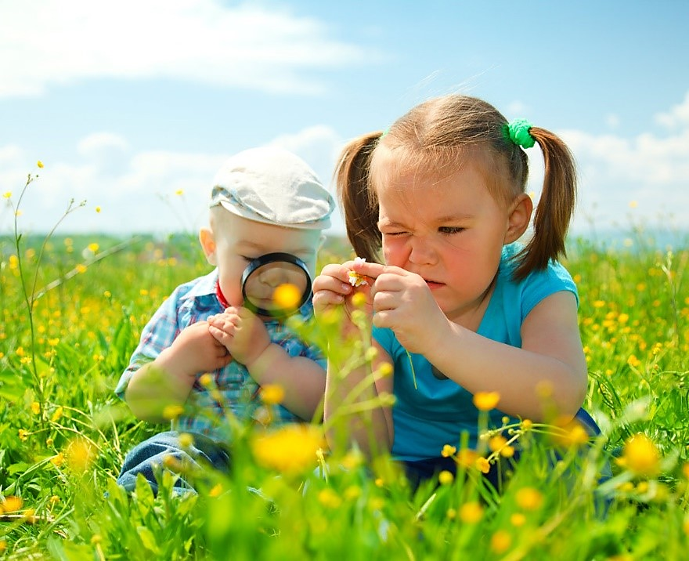
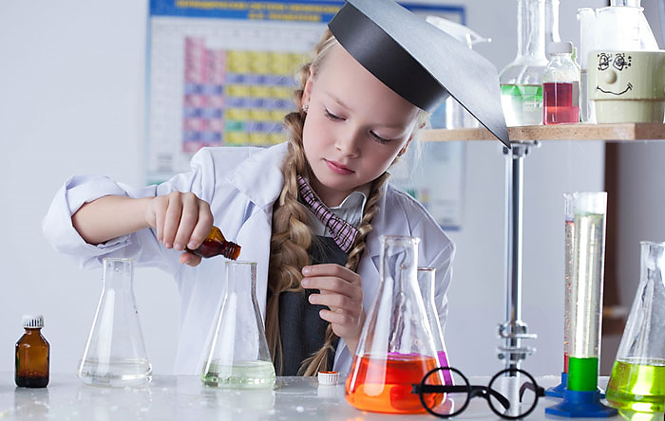
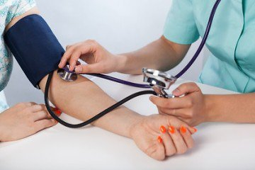
Пізнаючи природу, ти досліджуватимеш природні тіла та явища й здобу-ватимеш нові знання за допомогою спостереження, вимірювання, експе-рименту.
Вимірювання
Експеримент
Спостереження

Slide 6
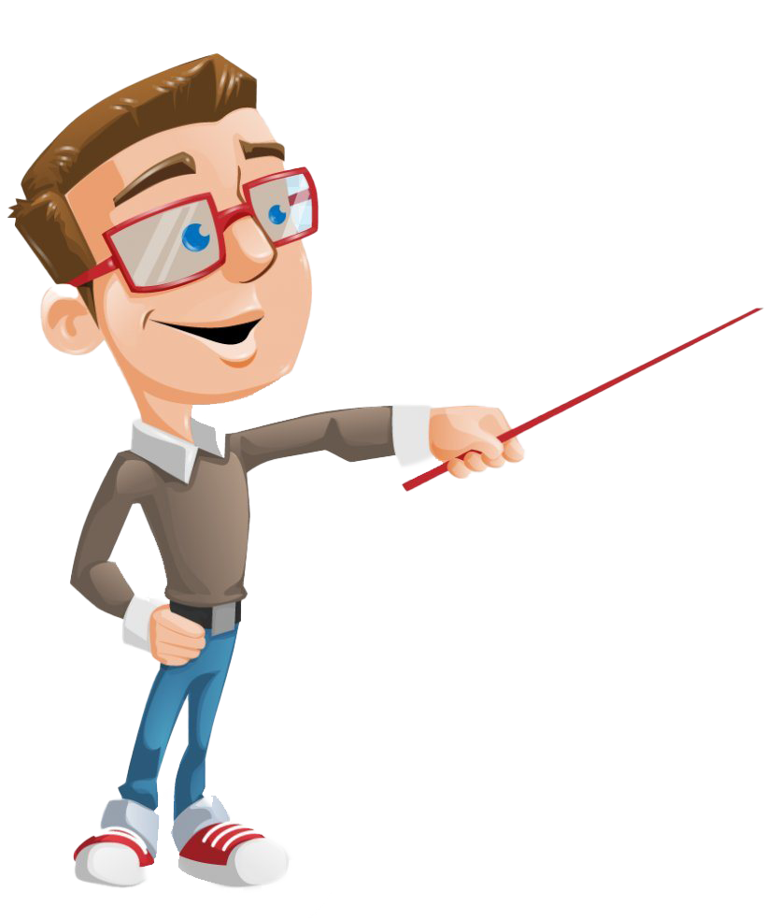


Повну презентацію дивіться у відеоуроці

